Slide 1
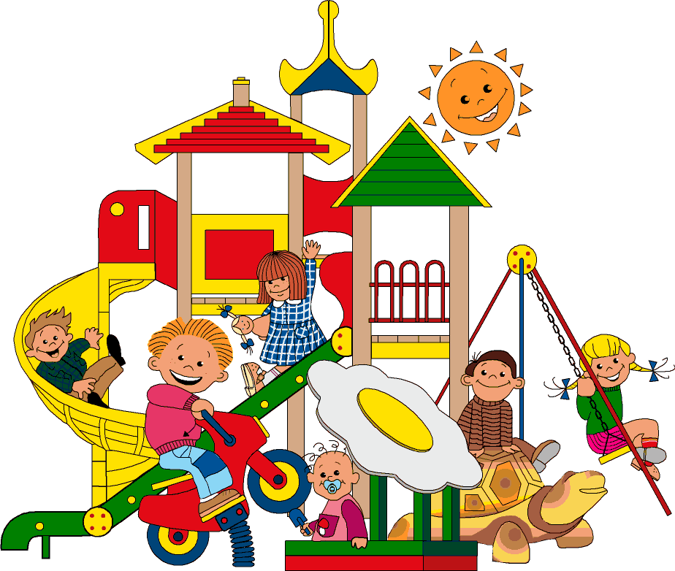
Учимся
играя
Игровая деятельность по программе «Детство»

Slide 2
В отечественной дошкольной педагогике сложилось несколько классификаций игры:
По степени самостоятельности и
творчества детей в игре (Крупская).
По чьей инициативе возникают игры ребенка или взрослого (Новоселова).
Игра, как представление и как борьба за что – то (Короткова).

Slide 3
Творческие игры
Воображаемая ситуация и каждый играющий её придерживается;
Отсутствие предметного результата;
Диапазон от индивидуальной игры до совместной;
Движется во времени поступательно;
Отношение сопричастности, если игра совместная;

Slide 4
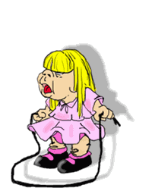
Игры с правилами
Назначение специфического результата – выигрыша;
Наличие формулированных правил;
Всегда совместная деятельность;
Развертывается циклично (объяснение правил, ход игры, выигрыш);
Отношение между участниками: соперничество.

Slide 5
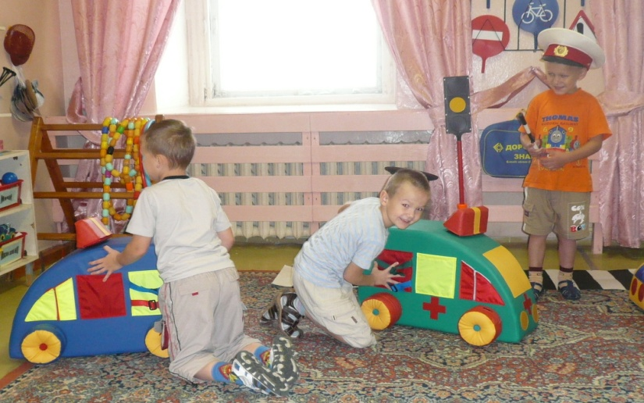
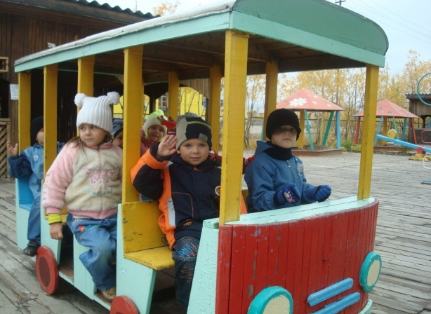
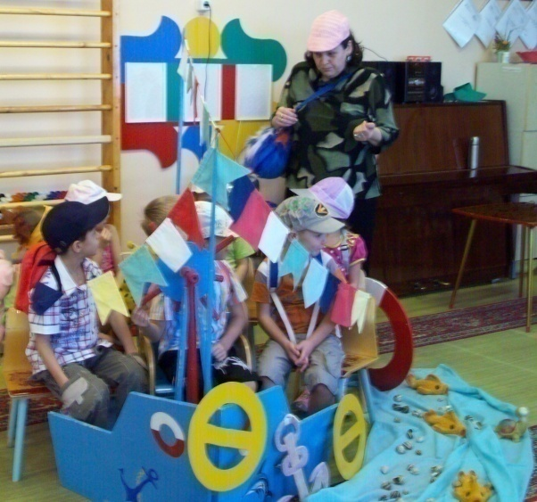
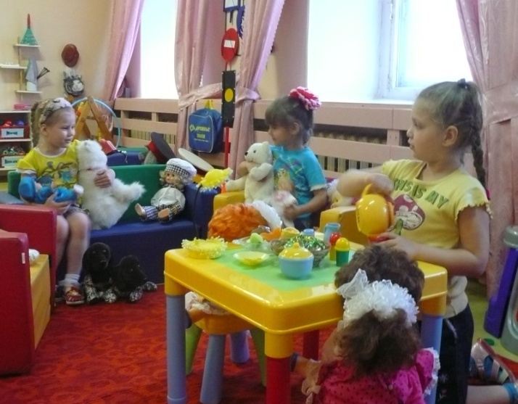
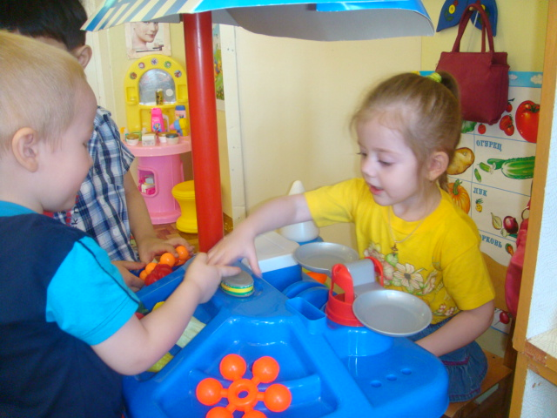
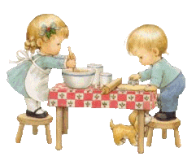
Сюжетно - ролевая
игра

Slide 6
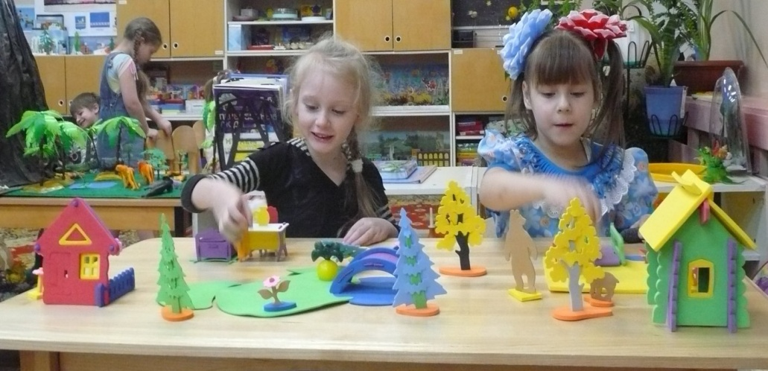
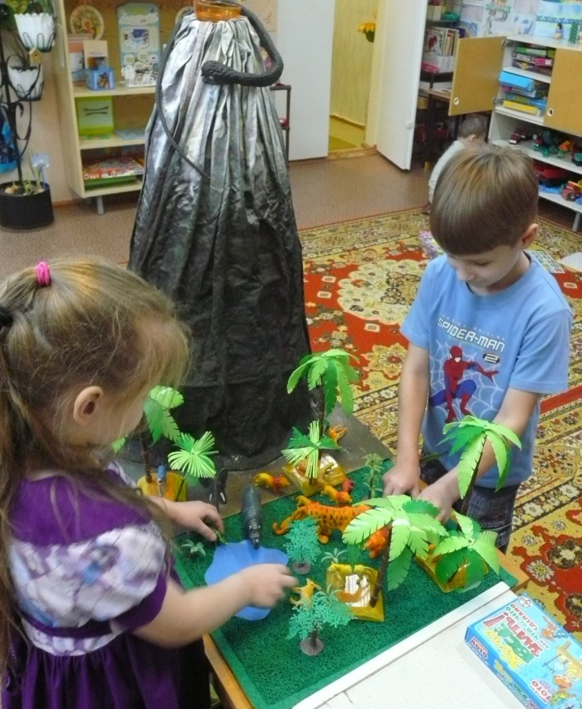
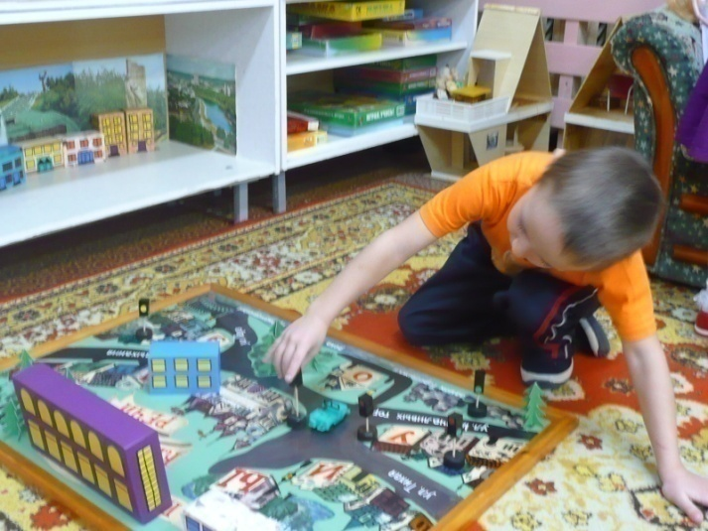
Режиссерская
игра

Slide 7
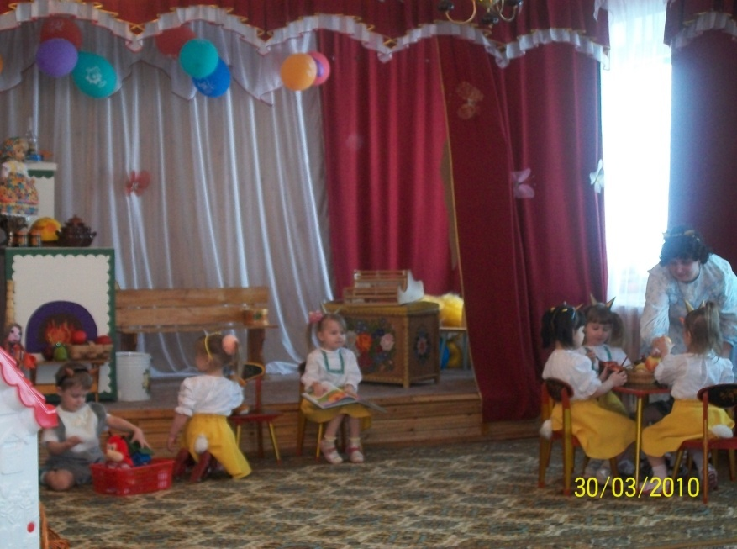
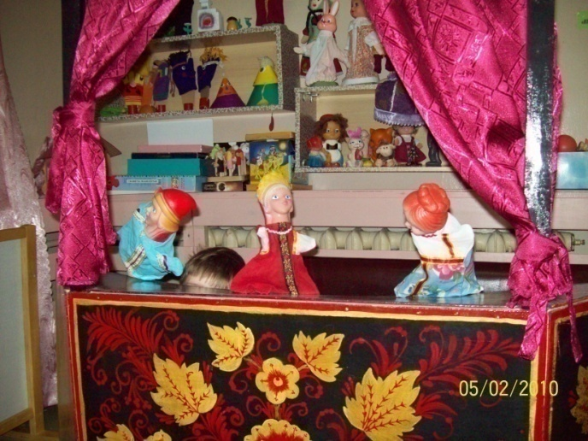
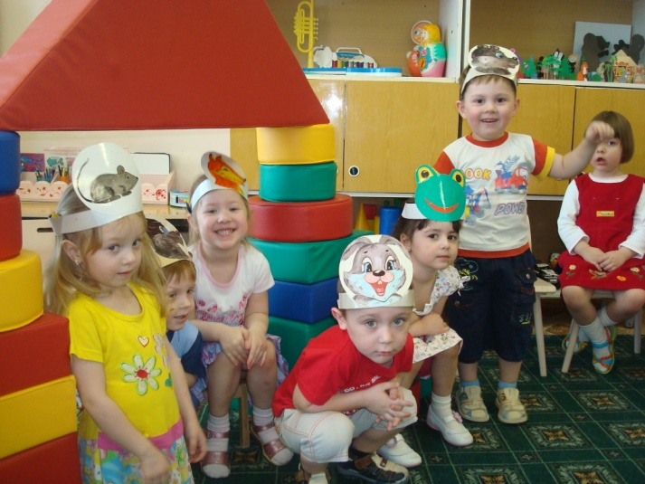
Театрализованная
игра

Slide 8
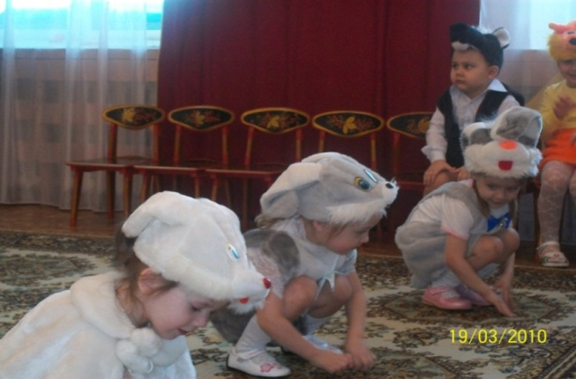
Игры
имитации

Slide 9
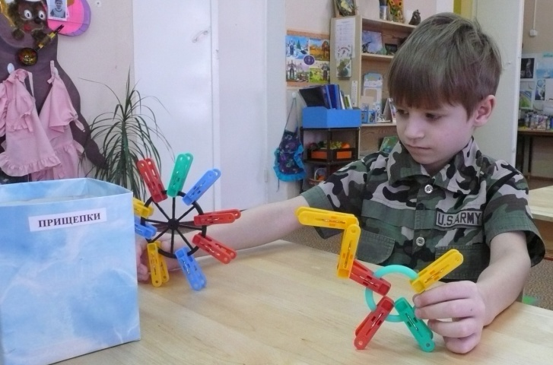
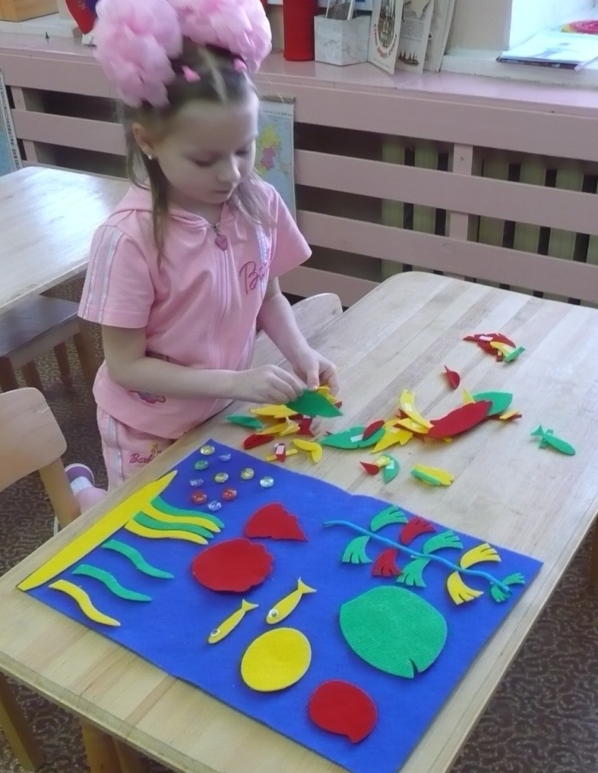
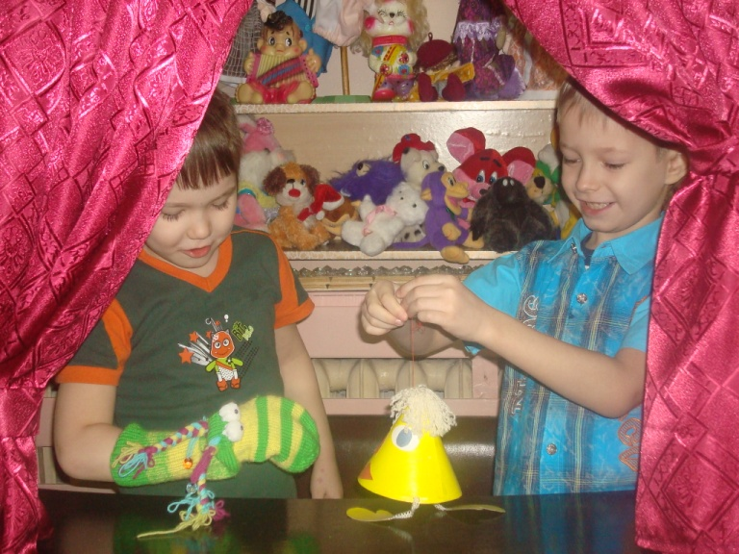
Игра
фантазирование

Slide 10
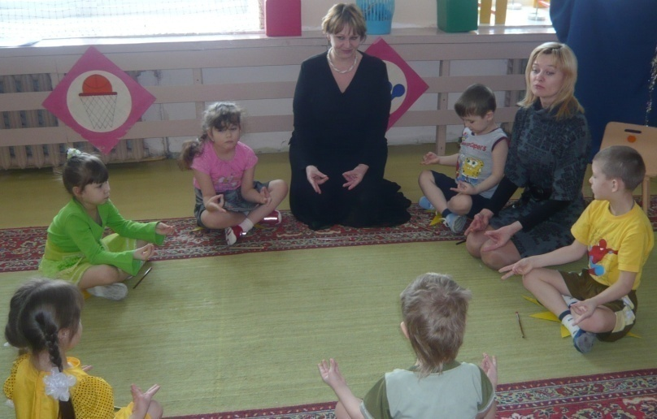
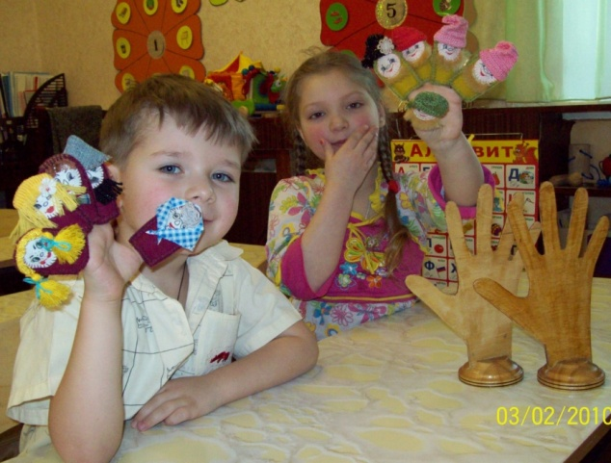
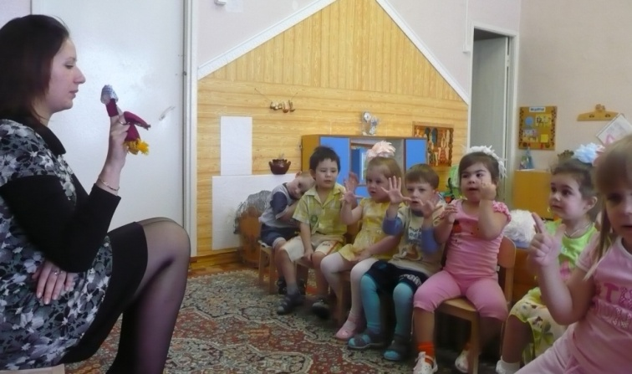
Пальчиковые
игры

Slide 11
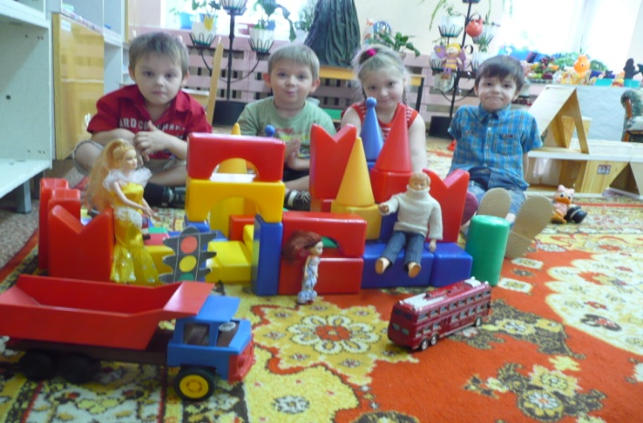
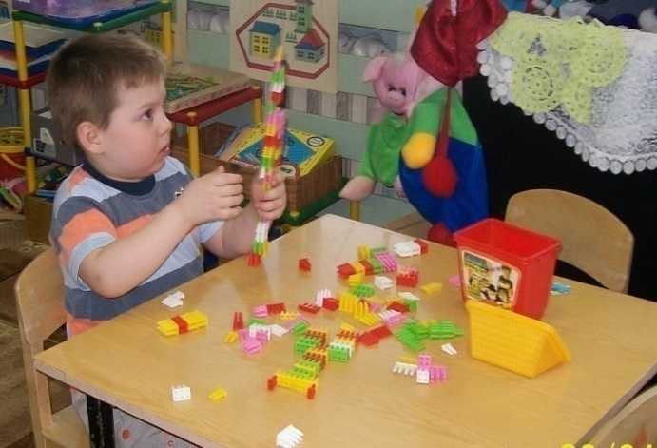
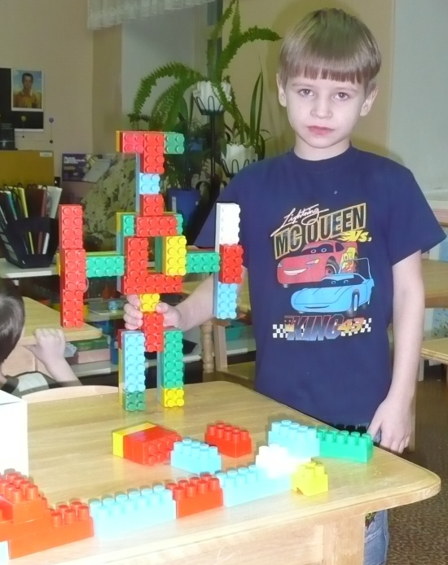
Строительно -
конструктивная
игра

Slide 12
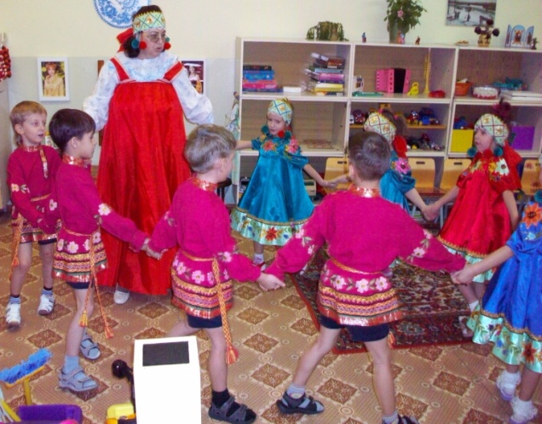
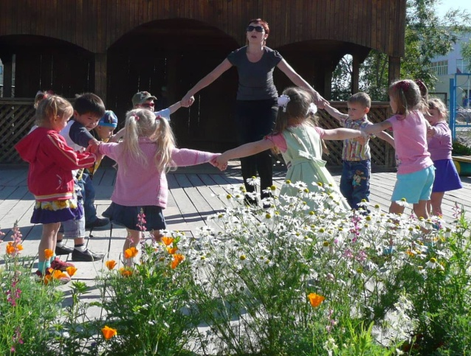
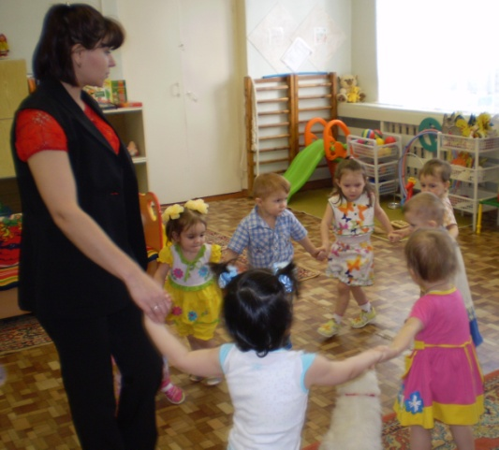
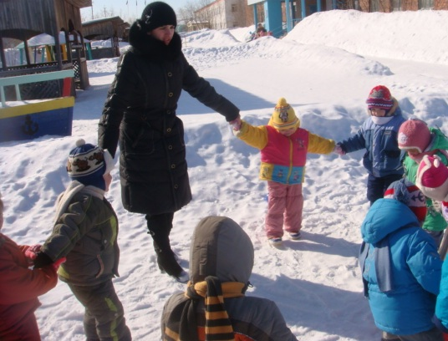
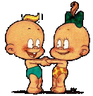
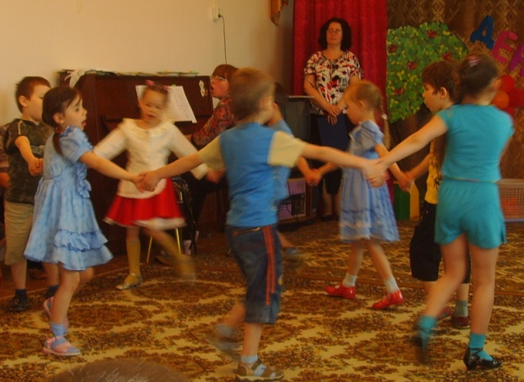
Хороводная
игра

Slide 13
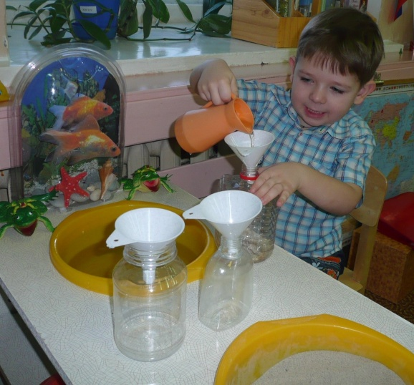
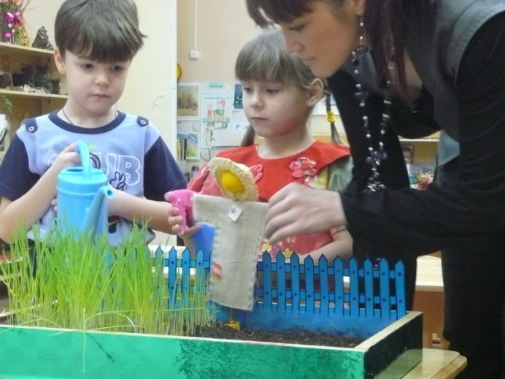
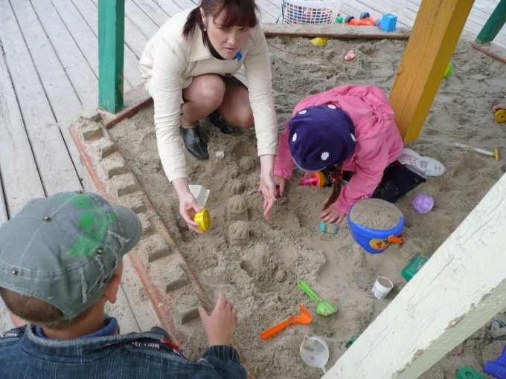
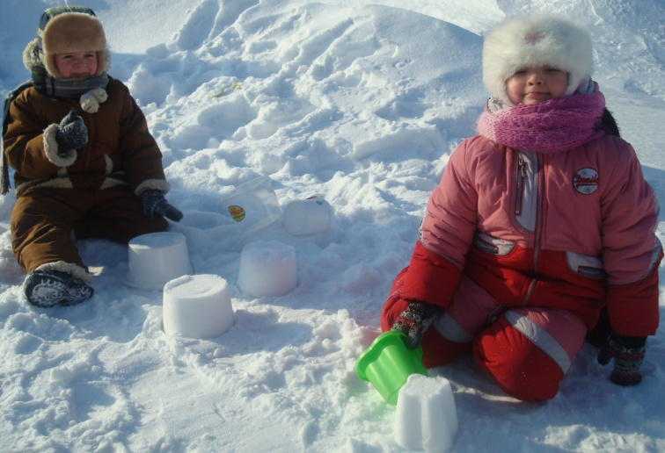
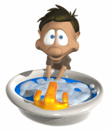
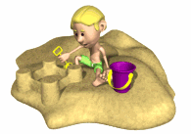
Игра -
экспериментирование

Slide 14
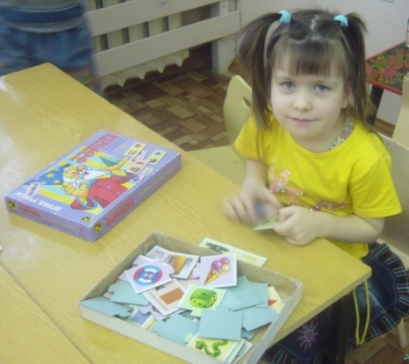
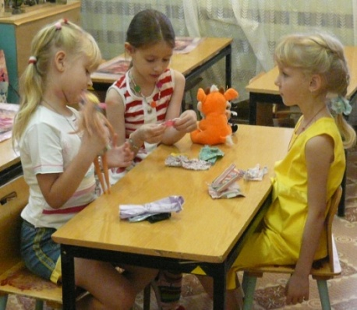
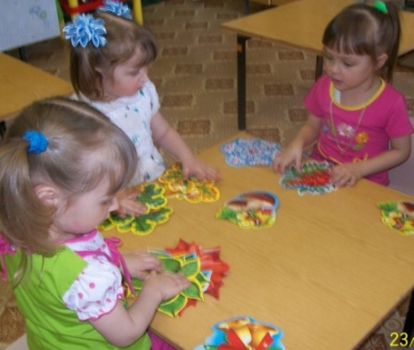
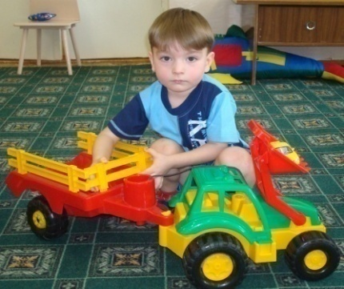
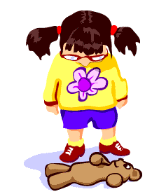
По содержанию
математические, экологические и т.д.
По
дидактическому
материалу
с предметами
и игрушками,
настольно –
печатные, словесные
Дидактические игры

Slide 15
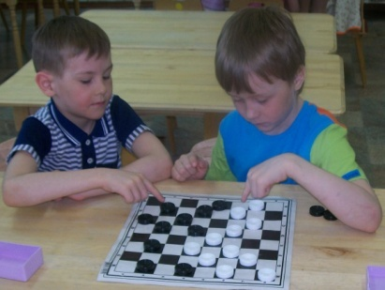
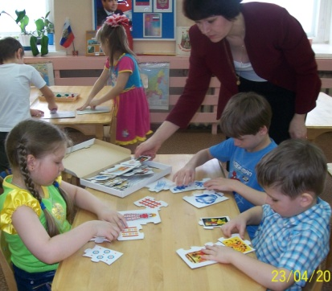
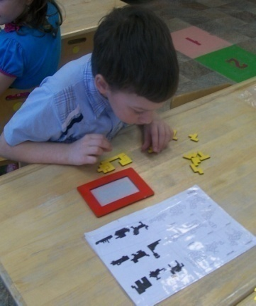
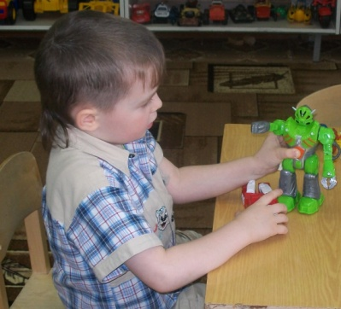
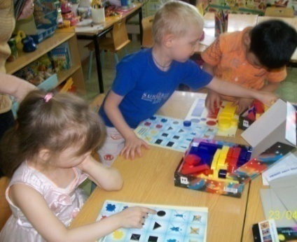
Объемное
и плоскостное
моделирование
(Танграмы)
Трансформация
Трансформеры
Комбинаторика
передвижения,
Замена мест
(шашки)
Логические
игры
блоки Дьенеша
Художественно–
Развивающие
«Подбери фон к
натюрморту»
Развивающие игры

Slide 16
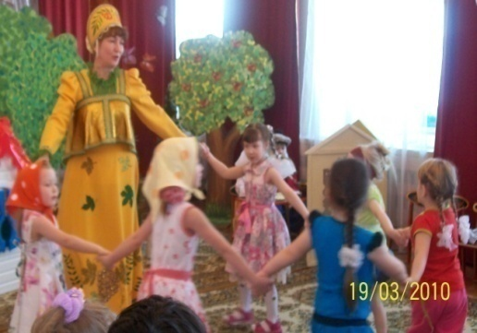
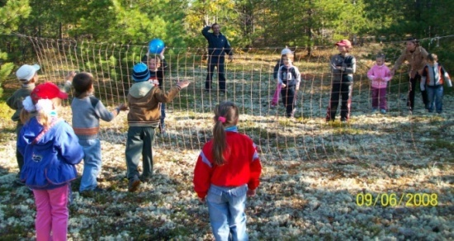
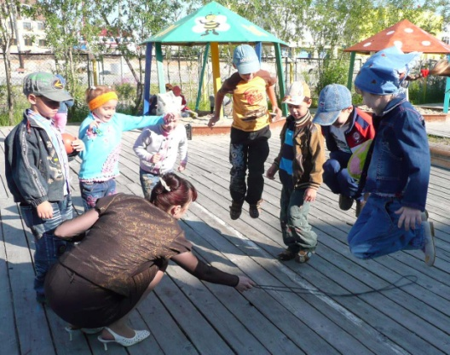
по происхождению
по структуре
по характеру организации
по типу основного движения
по степени подвижности
спортивные игры
Подвижные игры

Slide 17
Развивающее значение игр различно,
если в творческих играх преимущественно развивается:
Воображение, Творческие и коммуникативные способности, Способность понимать другого и ориентироваться в смыслах человеческой деятельности.
То
в играх с правилами развивается нормативная регуляция поведения

Slide 18
Условия развития игровой деятельности:
Игра не формируется сама собой,
её транслирует общество.
Педагогическое руководство игрой.
Развивающая предметно – игровая среда,
которая динамично изменяется не только
от группы к группе, но и меняется в течение года.

Slide 19
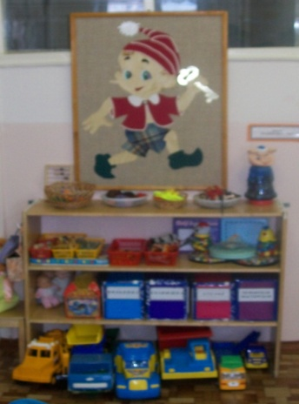
Разная развивающая среда:
Открытая
Закрытая
Полузакрытая
Принципы обучения игре (Михаленко):
Взрослый играет с ребенком на протяжении всего дошкольного возраста в позиции партнера.
Необходимо ориентировать детей на взаимодействие со сверстниками.
Необходимо играть таким образом, чтобы выделить новый способ построения игры.
Ни каким другим видом деятельности мы не имеем права заменять игру в режиме дня.

Slide 20
Презентацию подготовила Коваленко Ирина Александровна

